Slide 1
部编人教版九年级历史下册
第五单元
第17课战后资本主义的新变化
（共21张PPT）

Slide 2
课前导入
第二次世界大战后，美国成为资本主义世界的霸主，西欧和日本很快从战争的废墟中恢复并发展起来，战后资本主义在发展中还出现许多新变化，这些变化体现在哪些方面？

Slide 3
【学习目标】
了解战后欧洲经济的复兴与欧洲联合的基本史实；
了解美国经济发展的历程、特点；
日本经济崛起的原因；
理解社会保障制度的建立原因和情况；
正确评价社会保障制度的建立

Slide 4
一、欧洲的联合
1、二战后西欧国家经济的恢复和发展：
（1）原因：
西欧原有的工业基础好；
马歇尔计划的援助；
采用最先进的科学技术成果；
制定恰当的经济发展政策

Slide 5
（2）发展状况：
（1）20世纪50年代初，各国的工业生产已经基本
恢复到甚至超过了战前水平。
（2）20世纪50——70年代，西欧经济持续繁荣。

Slide 6
2、欧洲的联合：
提高国际地位
（1）目的：
（2）走向联合过程中先后建立哪些经济联合组织？
20世纪50年代，法国和联邦德国等六国组建欧洲煤钢共同体。
1958年六国又建立了欧洲经济共同体和欧洲原子能共同体。
1967年 欧洲煤钢共同体、欧洲经济共同体、欧洲原子能共同体合并为欧洲共同体，简称“欧共体”。

Slide 7
（3）欧共体的成立有什么意义？
各成员国加强经济合作，并努力用一个声音在国际舞台上说话，促进了西欧国家经济发展和国际地位的提高。
（4）欧洲联盟成立于何时？
它是在哪个组织的基础上成立的？
它的成立有什么意义？
1993年 欧共体的基础上组成
大大加快欧洲一体化的进程。

Slide 8





Slide 9
二、美国的发展与日本的崛起
1、美国的发展：
（1）二战后美国经济为什么繁荣？
美国积极拓展世界市场，应用最新科技成果，革新生产技术，刺激了经济的繁荣，成为资本主义世界的霸主
（2）20世纪70--90年代美国经济发展情况如何？
七八十年代，美国经济发展速度放缓。
90年代以后，美国出现了以全球化和信息化为特征的“新经济”，促进经济的进一步发展。

Slide 10
2、日本的崛起： （1）第二次世界大战后哪个国家单独占领了日本？
占领日本期间实行了怎样的管理？
美国
美国在日本推行非军事化和民主化改革，颁布了“和平宪法”。

Slide 11
非军事化就是将日本的正规军队解散，只保留防卫警察，不准装备和生产以及研制重型武器装备和进攻性武器，不准对外出兵，剥夺日本在军事上享有的一切权利,编订和平宪法。
《日本国宪法》自1947年5月3日起实施。它规定，日本国实行以立法权、司法权和行政权三权分立为基础的议会内阁制；天皇为日本国和日本国民总体的象征，无权参与国政；“永远放弃把利用国家权力发动战争、武力威胁或行使武力作为解决国际争端的手段，为达此目的，日本不保持陆、海、空军及其他战争力量，不承认国家的交战权”。

Slide 12
（2）哪些原因促进了二战后日本经济的迅速发展？
冷战开始后，美国出于本国的战略需要，开始积极扶持日本。
朝鲜战争爆发后，日本获得了大量军需订单。
日本政府利用当时有利的外部环境，制定适当的经济政策，大力引进先进技术。
（3）日本经济发展状况如何？？
1968年，日本成为资本主义经济世界仅次于美国的第二经济大国。

Slide 13
（3）20世纪七八十年代以来日本为什么引起亚洲
邻国的关注和不安？
随着经济的发展，日本的国际地位也得到提升，日本谋求成为政治大国的欲望日益膨胀，军费开支不断增加，引起亚洲邻国的关注和不安。

Slide 14
二战后西欧国家和日本经济迅速发展的共同原因
【互学探究】
1、都得到了美国的帮助
2、都制定了适当的经济政策
3、都利用了新的科学技术成果

Slide 15
二战后西欧国家和日本经济迅速发展的共同原因
【互学探究】
1、扶持西欧是为了加快欧洲复兴控制联合西欧各
国，联合对抗苏联。
2、扶持日本是为了日本依赖美国从而控制东亚，
遏制中国，进而控制亚洲，称霸世界！

Slide 16
三、社会保障制度的建立
1.罗斯福新政期间，美国颁布了哪部法律来实行老
年保险和失业保险？
《社会保障法》
2.二战后，主要资本主义国家为什么要建立社会保
障制度？
为了缓和社会矛盾

Slide 17
3.主要资本主义国家的社会保障制度建设情况
（1）1948年，英国宣布建成“福利国家”。
（2）法国和联邦德国等国也宣布成为“福利国家”。
（3）20世纪50年代，美国两次修订《社会保障法》，扩大受益
群体，提高最低工资，资助贫困学生。
（4）随着福利政策的推行，西方主要资本主义国家逐步建立起
包括医疗保健服务、养老、住房、失业保险和教育等在内的
社会保障制度。
（5）20世纪六七十年代，西方主要资本主义国家的社会保障制
度日渐完善。

Slide 18
4.如何评价社会保障制度？
社会保障制度是工人阶级斗争的结果，资产阶级也认为实行这种制度，可以缓和阶级矛盾，创造一个有利于经济发展的稳定的社会环境。
社会保障制度不能解决资本主义社会的基本矛盾。

Slide 19
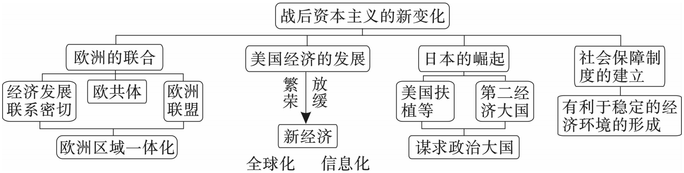
【课堂小结】

Slide 20
【巩固练习】
1.20世纪50--60年代西欧国家先后成立的组织：
2.欧共体成立于：
3.1993年，大部分西欧国家在欧共体的基础上组成的国际组织：
4.20世纪90年代美国新经济的主要特征是：
5.1968年，成为资本主义经济世界第二经济大国的是：。

Slide 21
6.1948年起先后宣布建成“福利国家”的有：
7.20世纪50年代，两次修订《社会保障法》的国家：
8.西方主要资本主义国家的社会保障制度日渐完善在：
9.二战后西欧日本经济繁荣，他们都得到了 的扶持。

